Slide 1
Coppeliasim仿真环境搭建
所需软件：
Coppeliasim EDU（官网链接：https://www.coppeliarobotics.com）
Python3.8及以上（64位，Windows/MacOS x86-64版本） 注：Windows建议安装在C盘，安装在非C盘可能会出现问题
（如果电脑上python环境混乱，建议使用Anaconda配置环境，官网链接：https://www.anaconda.com）
1. Python配置（下方2选1） 1-1 Python：调出命令行控制台，运行以下代码
pip install numpy pyzmq cbor
1-2 Anaconda配置：调出命令行控制台，运行以下代码
conda create -n coppeliasim python(创建新的虚拟环境，环境名为coppeliasim，并预装python)
conda activate coppeliasim（激活coppeliasim环境）
pip install numpy pyzmq cbor
2 打开文件 C:\Users\<username>\AppData\Roaming\CoppeliaSim\usrset.txt (Windows)
/Users/<username>/.CoppeliaSim/usrset.txt (MacOS)
将defaultPython项修改为所安装Python的路径（确保与1中的python一致） 注：“\\”为注释，请在其之前输入路径
Python: python的安装路径\python.exe
Anaconda: anaconda的安装路径\envs\coppeliasim\python.exe）

Slide 2

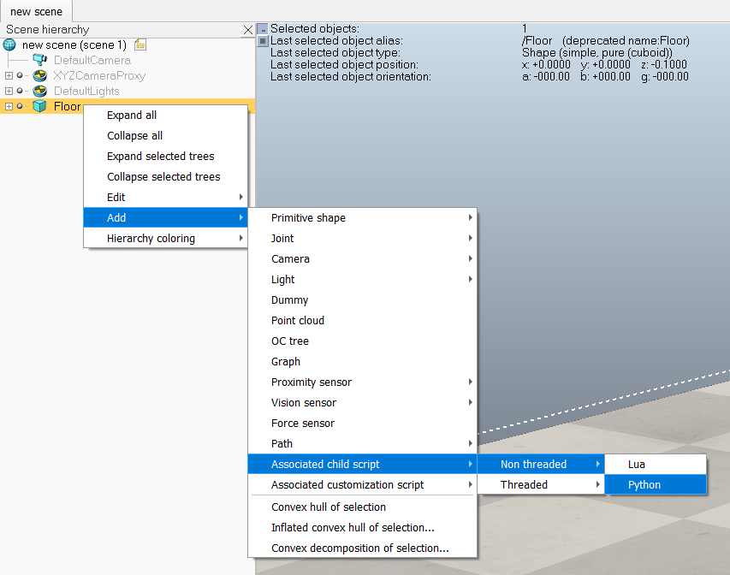
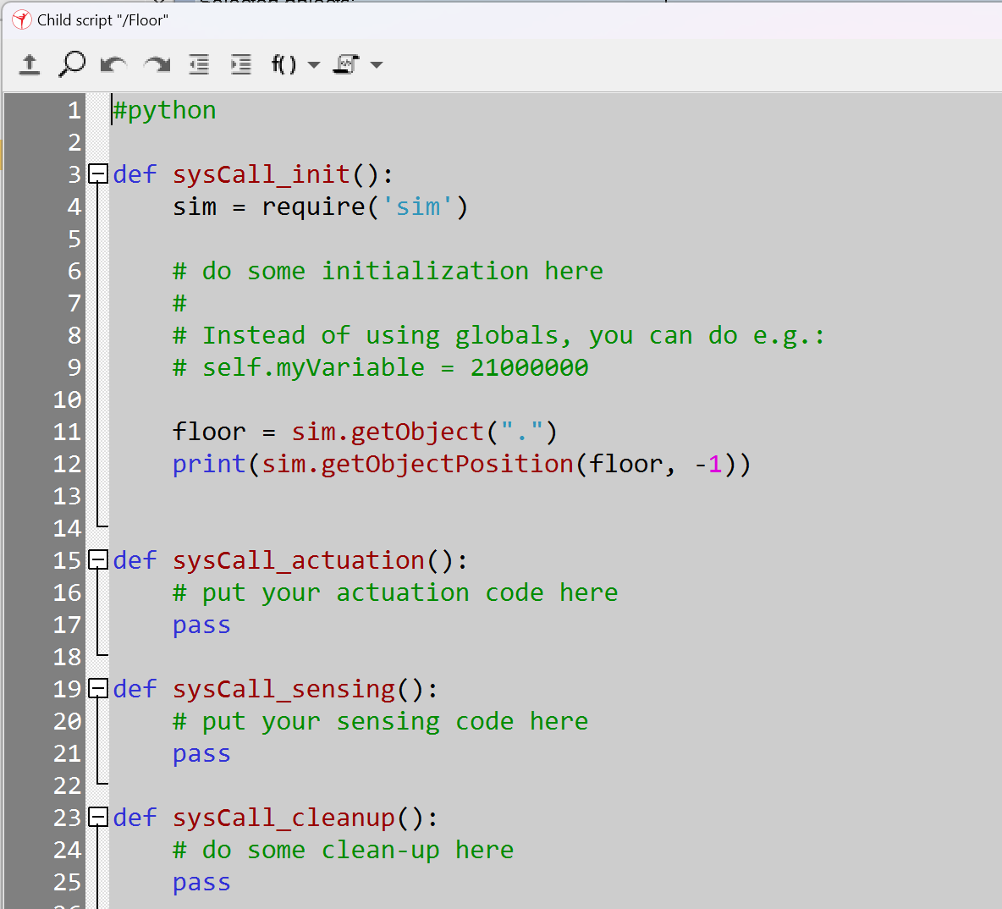

Coppeliasim仿真环境验证
完成上述仿真环境配置后，进入Coppeliasim软件，右键new scene中的Floor，选择Add -> Associated child script -> Non Threaded -> Python
在函数sysCall_init()中键入代码
floor = sim.getObject(".")
print(sim.getObjectPosition(floor, -1))
运行并得到在控制台得到结果

